Slide 1
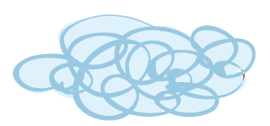
TRƯỜNG TIỂU HỌC LONG BIÊN
MÔN
TIẾNG
VIỆT
LỚP
5
TẬP ĐỌC
MỘT CHUYÊN GIA MÁY XÚC

Slide 2
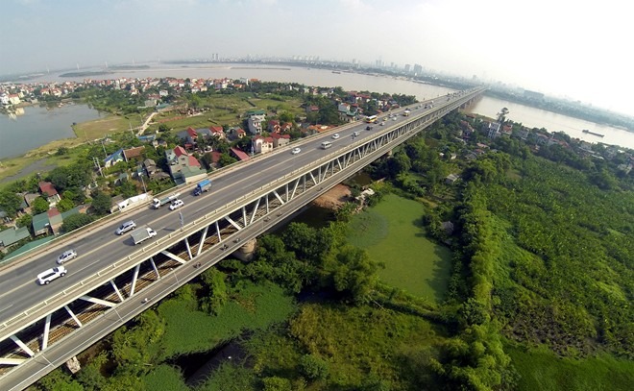
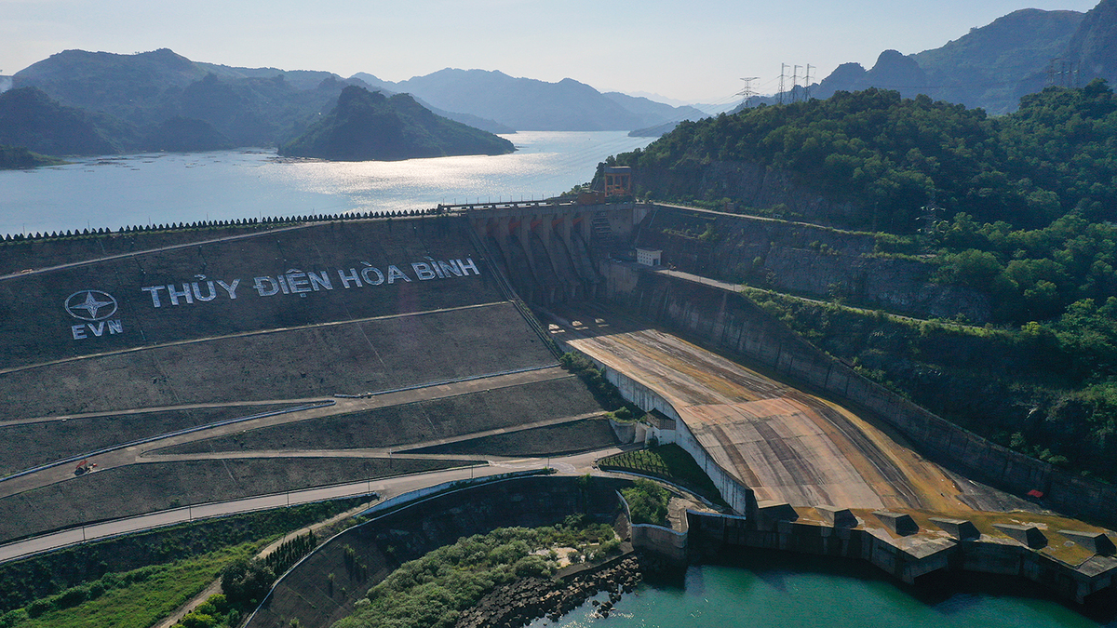
Tập đọc
Nhà máy thủy điện Hòa Bình
Cầu Thăng Long

Slide 3
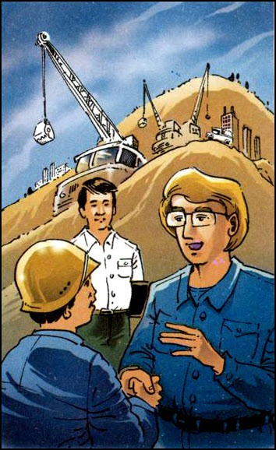
Tập đọc
Một chuyên gia máy xúc
Theo Hồng Thủy

Slide 4
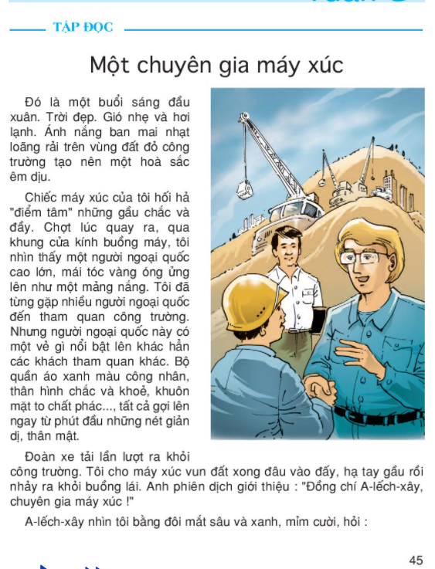
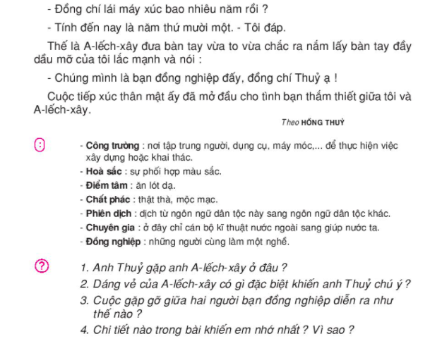
SGK Tiếng Việt 1 trang 45,46

Slide 5
Tập đọc
Một chuyên gia máy xúc
Theo Hồng Thủy
Chia đoạn:
Đoạn 1: Đó là ..... sắc êm dịu.
Đoạn 2: Chiếc máy xúc.... giản dị thân mật.
Đoạn 3: Đoàn xe tải ...chuyên gia máy xúc!
Đoạn 4: A–lếch–xây .... tôi và A-lếch-xây.

Slide 6
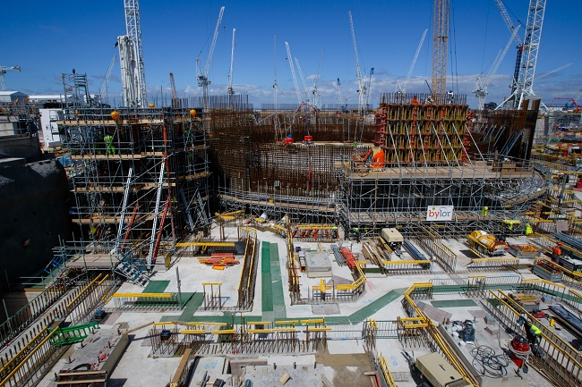
GIẢI NGHĨA TỪ
Công trường: nơi tập trung người, dụng cụ, máy móc,… để thực hiện việc xây dựng hoặc khai thác.

Slide 7
Hòa sắc: sự phối hợp màu sắc

Slide 8
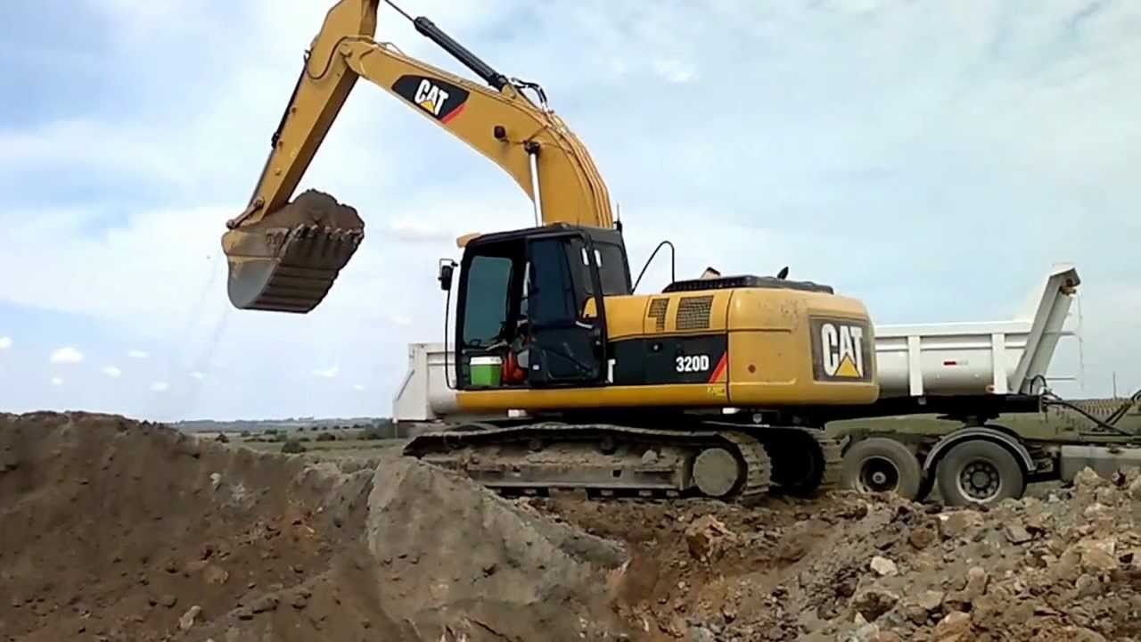
Điểm tâm: ăn lót dạ

Slide 9
Chất phác: thật thà mộc mạc

Slide 10
Phiên dịch: dịch từ ngôn ngữ dân tộc này sang ngôn ngữ dân tộc khác
Xin chào

Slide 11
Chuyên gia: ở đây chỉ các cán bộ nước ngoài sang giúp nước ta

Slide 12
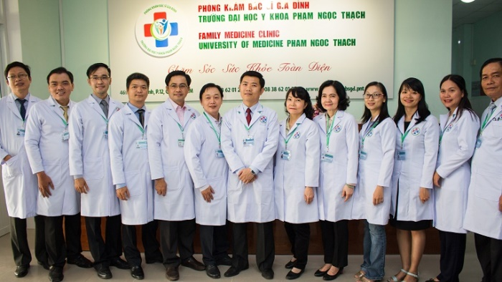
Đồng nghiệp: những người cùng làm một nghề.

Slide 13
Tập đọc
Một chuyên gia máy xúc
Theo Hồng Thủy
Luyện đọc:
nhạt loãng
hòa sắc
Ánh nắng ban mai nhạt loãng / rải trên vùng đất đỏ công trường / tạo nên một hòa sắc êm dịu//.

Slide 14
Tập đọc
Một chuyên gia máy xúc
Theo Hồng Thủy
Luyện đọc:
buồng lái
A-lếch-xây
Thế là / A-lếch-xây đưa bàn tay vừa to/ vừa chắc ra / nắm lấy bàn tay đầy dầu mỡ của tôi lắc mạnh và nói://

Slide 15
Tìm hiểu bài
Câu 1: Anh Thủy gặp A-lếch-xây ở đâu, vào lúc nào?
Anh Thủy gặp A-lếch-xây trên công trường lao động.
Đó là một buổi sáng đầu xuân đẹp trời, khi anh đang điều khiển máy xúc làm việc.

Slide 16
Câu 2: Dáng vẻ của A-lếch-xây có gì đặc biệt khiến anh Thủy chú ý?
+ Vóc người cao lớn; dáng đứng sừng sững.
+ Mái tóc vàng óng ửng lên như một mảng nắng.
+ Thân hình chắc khỏe trong bộ quần áo xanh công nhân.
+ Khuôn mặt to chất phác.
+ Tất cả từ con người ấy gợi lên ngay từ phút đầu cảm giác giản dị thân mật.

Slide 17
Câu 3: Cuộc gặp gỡ giữa hai bạn đồng nghiệp diễn ra như thế nào?
Cuộc gặp gỡ của họ diễn ra thật giản dị mà thân tình, thắm thiết với những câu nói, những cử chỉ gần gũi và thân thiện. Họ nhìn nhau với ánh mắt đầy thiện cảm, họ bắt tay nhau bằng đôi bàn tay dính đầy dầu mỡ.

Slide 18
Câu 4: Chi tiết nào trong bài khiến em nhớ nhất? Vì sao?
Chi tiết tả anh A-lếch-xây khi xuất hiện ở công trường chân thực.
Chi tiết tả cuộc gặp gỡ giữa anh Thủy và anh A-lếch-xây. Họ rất hiểu nhau về công việc. Họ nói chuyện rất cởi mở, thân mật.

Slide 19
Nội dung bài học
Bài văn ca ngợi tình cảm chân thành của một chuyên gia nước bạn với một công nhân Việt Nam. Qua đó, thể hiện vẻ đẹp của tình hữu nghị giữa các dân tộc.

Slide 20
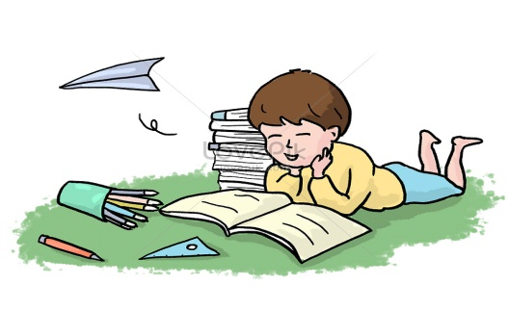
Luyện đọc diễn cảm
A-lếch-xây nhìn tôi bằng đôi mắt sâu và xanh,/ mỉm cười hỏi:
- Đồng chí lái máy xúc bao nhiêu năm rồi?
- Tính đến nay là năm thứ mười một - Tôi đáp.
Thế là / A-lếch-xây đưa bàn tay vừa to vừa chắc ra / nắm lấy bàn tay đầy dầu mỡ của tôi lắc mạnh và nói:
- Chúng mình là bạn đồng nghiệp đấy, đồng chí Thủy ạ!
Cuộc tiếp xúc thân mật ấy đã mở đầu / cho tình bạn thắm thiết giữa tôi và A-lếch-xây.

Slide 21
TẠM BIỆT CÁC EM

